Slide 1

CONFINI
N: Libano
S: Egitto
O: Mar Mediterraneo
E: Siria – Giordania
ISRAELE
geografia fisica
geografia politica
OROGRAFIA
Capitale: Gerusalemme
Orientam.politico: Repubblica parlamentare
Monti:
Alture del Golan
Pianure:
Sharon
Sefela
Deserto del Negev
geografia economica
PIL/ab.: 31.986 $
Moneta: shekel
1° settore
IDROGRAFIA
1,4% degli occupati
Agricoltura: cereali, ortaggi (grano, cipolle, patate, pomodori, peperoni), vigneti, oliveti e agrumi
Allevamento: bovini, ovini, suini e volatili
Estrazioni minerarie: petrolio, gas naturale, fosfati e sali di potassio
Fiumi:
Giordano
Laghi:
Lago di Tiberiade
Mar Morto
CLIMA
2° settore
Mediterraneo sulla costa e fresco-umido sulle alture interne con frequenti precipitazioni
20,2% degli occupati
Industria: chimica, petrolchimica, metallurgica, tessile, alimentare, alta tecnologia, elettronica, bellica
Lavorazione dei diamanti (uno dei principali paesi al mondo)
Produzione di energia
geografia umana
CITTA’: Gerusalemme – Tel Aviv – Gaza - Haifa
Abitanti-densità: 7.869.900 ab. – 376 ab./kmq
Lingua-cultura: ebraico, arabo – religione ebraica
3° settore
78,4% degli occupati
Sistema bancario
Scambi commerciali (il principale partner sono gli Stati Uniti)
Turismo

Slide 2
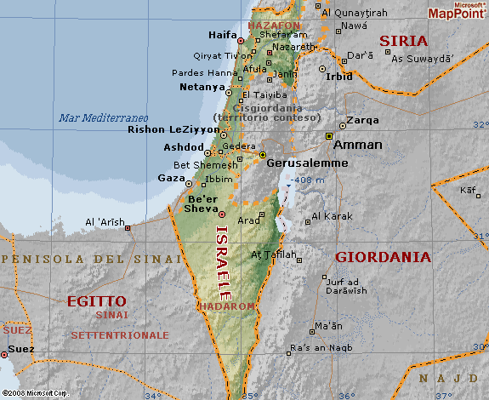
ISRAELE

